Slide 1
Modelo de base de datos de empresa de
alquiler de motocicletas
Daniel García Menéndez (53521469D) 1º D.A.M. (2021 - 2022)
BASES DE DATOS

Slide 2
ÍNDICE
INTRODUCCIÓN
SOLUCIÓN Y SU DEFENSA
MODELOS
  MODELO ENTIDAD / RELACIÓN
  MODELO RELACIONAL
S.Q.L.

Slide 3
ÍNDICE
INTRODUCCIÓN
SOLUCIÓN Y SU DEFENSA
MODELOS
  MODELO ENTIDAD / RELACIÓN
  MODELO RELACIONAL
S.Q.L.

Slide 4
INTRODUCCIÓN
El problema se describe como lo siguiente:
Se desea gestionar las reservas de alquiler de motocicletas de competición de una empresa, con las siguientes especificaciones:
Motocicletas: se desea guardar su matrícula, número de bastidor, color, marca y modelo. Al tratarse de motocicletas de competición, por su alto coste económico, todas se guardan en garajes propiedad de la empresa. En todo momento se quiere poder saber en qué garaje se encuentra cada motocicleta y desde cuándo está ahí estacionada.
Organización de la empresa: cada vez que se compra una motocicleta se le asigna una de las varias agencias de la empresa para que la gestione en exclusiva y se responsabilice de ella. Ha de almacenarse el nombre de la agencia, único para cada una; dirección y teléfonos, que puede tener varios.
Garajes: para cada garaje que se utiliza para almacenar las motocicletas se guardan, el nombre y la dirección. Puede ocurrir que dos garajes tengan el mismo nombre o que tengan la misma dirección si están en distintas ciudades. Lo que no ocurrirá jamás es que dos garajes tengan la misma dirección estando en la misma ciudad.
Ciudad: se desea guardar el nombre de las ciudades donde la empresa tiene presencia, el código postal, provincia y el número de habitantes que tiene.
Clientes: se les asigna un código a la hora de darlos de alta en la empresa, aparte de nombre, primer apellido, segundo apellido, DNI, dirección, ciudad y teléfono. Puede reservar tantas motocicletas como desee, pero nunca podrá alquilar más de una moto al mismo tiempo. Al ser motos de competición, el seguro sólo cubrirá a la persona que esté registrada como cliente, por lo que no podrá realquilar la moto a una tercera persona.
Reserva: se desea almacenar la persona encargada de la reserva, la moto que se quiere alquilar, la agencia a la que ha acudido el cliente, el precio, si ha pagado o no, la fecha de inicio y fin del alquiler y la fecha en la que se hizo la reserva.

Slide 5
ÍNDICE
INTRODUCCIÓN
SOLUCIÓN Y SU DEFENSA
MODELOS
  MODELO ENTIDAD / RELACIÓN
  MODELO RELACIONAL
S.Q.L.

Slide 6
SOLUCIÓN Y SU DEFENSA
Una vez visto el problema, presento mi solución subjetiva del problema, indicando los componentes clave entidad, atributo y relación en los colores mostrados…
Volvamos a la descripción del problema:

Slide 7
SOLUCIÓN Y SU DEFENSA
El problema se describe como lo siguiente: entidad, atributo, relación
Se desea gestionar las reservas de alquiler de motocicletas de competición de una empresa, con las siguientes especificaciones:
Motocicletas: se desea guardar su matrícula, número de bastidor, color, marca y modelo. Al tratarse de motocicletas de competición, por su alto coste económico, todas se guardan en garajes propiedad de la empresa. En todo momento se quiere poder saber en qué garaje se encuentra cada motocicleta y desde cuándo está ahí estacionada.
Organización de la empresa: cada vez que se compra una motocicleta se le asigna una de las varias agencias de la empresa para que la gestione en exclusiva y se responsabilice de ella. Ha de almacenarse el nombre de la agencia, único para cada una; dirección y teléfonos, que puede tener varios.
Garajes: para cada garaje que se utiliza para almacenar las motocicletas se guardan, el nombre y la dirección. Puede ocurrir que dos garajes tengan el mismo nombre o que tengan la misma dirección si están en distintas ciudades. Lo que no ocurrirá jamás es que dos garajes tengan la misma dirección estando en la misma ciudad.
Ciudad: se desea guardar el nombre de las ciudades donde la empresa tiene presencia, el código postal, provincia y el número de habitantes que tiene.
Clientes: se les asigna un código a la hora de darlos de alta en la empresa, aparte de nombre, primer apellido, segundo apellido, DNI, dirección, ciudad y teléfono. Puede reservar tantas motocicletas como desee, pero nunca podrá alquilar más de una moto al mismo tiempo. Al ser motos de competición, el seguro sólo cubrirá a la persona que esté registrada como cliente, por lo que no podrá realquilar la moto a una tercera persona.
Reserva: se desea almacenar la persona encargada de la reserva, la moto que se quiere alquilar, la agencia a la que ha acudido el cliente, el precio, si ha pagado o no, la fecha de inicio y fin del alquiler y la fecha en la que se hizo la reserva.

Slide 8
SOLUCIÓN Y SU DEFENSA
Motocicletas: se desea guardar su matrícula, número de bastidor, color, marca y modelo. Al tratarse de motocicletas de competición, por su alto coste económico, todas se guardan en garajes propiedad de la empresa. En todo momento se quiere poder saber en qué garaje se encuentra cada motocicleta y desde cuándo está ahí estacionada:
MOTOCICLETA:
Matrícula (clave PRIMARIA)
Nombre de garaje de almacenamiento (clave FORÁNEA)
N.º bastidor
Marca
Modelo
Color
Fecha de adquicisión (adición personal...)

Slide 9
SOLUCIÓN Y SU DEFENSA
Organización de la empresa: cada vez que se compra una motocicleta se le asigna una de las varias agencias de la empresa para que la gestione en exclusiva y se responsabilice de ella. Ha de almacenarse el nombre de la agencia, único para cada una; dirección y teléfonos, que puede tener varios:
AGENCIA:
Nombre (clave PRIMARIA)
… (descripción más avanzada más adelante...)
...
...
…
Dirección

Slide 10
SOLUCIÓN Y SU DEFENSA
Garajes: para cada garaje que se utiliza para almacenar las motocicletas se guardan, el nombre y la dirección. Puede ocurrir que dos garajes tengan el mismo nombre o que tengan la misma dirección si están en distintas ciudades. Lo que no ocurrirá jamás es que dos garajes tengan la misma dirección estando en la misma ciudad:
GARAJE:
Nombre (clave PRIMARIA)
Ciudad (adición personal...)
Dirección

Slide 11
SOLUCIÓN Y SU DEFENSA
Ciudad: se desea guardar el nombre de las ciudades donde la empresa tiene presencia, el código postal, provincia y el número de habitantes que tiene:
CIUDAD:
Nombre (clave PRIMARIA)
Código postal (Con añadir CÓDIGO POSTAL no es necesario añadir PROVINCIA...)
Población

Slide 12
SOLUCIÓN Y SU DEFENSA
Clientes: se les asigna un código a la hora de darlos de alta en la empresa, aparte de nombre, primer apellido, segundo apellido, DNI, dirección, ciudad y teléfono. Puede reservar tantas motocicletas como desee, pero nunca podrá alquilar más de una moto al mismo tiempo. Al ser motos de competición, el seguro sólo cubrirá a la persona que esté registrada como cliente, por lo que no podrá realquilar la moto a una tercera persona:
CLIENTE:
ID (clave PRIMARIA)
Nombre
Apellidos
DNI
Fecha nacimiento (adición personal…)
Dirección
Teléfono
Fecha registro (adición personal…)

Slide 13
SOLUCIÓN Y SU DEFENSA
Reserva: se desea almacenar la persona encargada de la reserva, la moto que se quiere alquilar, la agencia a la que ha acudido el cliente, el precio, si ha pagado o no, la fecha de inicio y fin del alquiler y la fecha en la que se hizo la reserva:
RESERVA:
ID (clave PRIMARIA)
ID del cliente
...

Slide 14
SOLUCIÓN Y SU DEFENSA
Reserva: se desea almacenar la persona encargada de la reserva, la moto que se quiere alquilar, la agencia a la que ha acudido el cliente, el precio, si ha pagado o no, la fecha de inicio y fin del alquiler y la fecha en la que se hizo la reserva:
RESERVA:
ID (clave PRIMARIA)
ID del cliente
Para registrar en qué agencia se realizó la reserva, la solución presentada consiste en que se registra qué AGENTE la realizó, y cada agente que tiene su ID se vincula a una LISTA DE AGENTES vinculada esta a su vez en una AGENCIA.

Slide 15
SOLUCIÓN Y SU DEFENSA
La LISTA DE AGENTES se construiría de tal manera:
LISTA DE AGENTES:
ID (clave PRIMARIA)
ID de agencia
Y la tabla de AGENTES:
AGENTE:
ID (clave PRIMARIA)
Nombre
Apellidos
DNI
Fecha nacimiento (adición personal…)
Dirección
Teléfono
IBAN (adición personal…)

Slide 16
SOLUCIÓN Y SU DEFENSA
Expandiendo y completando la tabla de reserva:
RESERVA:
ID (clave PRIMARIA)
ID del cliente
ID del agente
Matrícula de la motocicleta
Precio
Fecha de la reserva
Fecha de inicio de uso de la motocicleta
Fecha de fin de uso

Slide 17
SOLUCIÓN Y SU DEFENSA
También se ha creado una LISTA DE MOTOCICLETAS registradas a cada AGENCIA:
LISTA MOTOCICLETAS:
ID (clave PRIMARIA)
Matrícula de la motocicleta

Slide 18
SOLUCIÓN Y SU DEFENSA
Y para finalizar la tabla AGENCIA, se ha creado una tabla LISTA DE TELÉFONOS, pues se destacó que cada agencia puede tener varios:
LISTA DE TELÉFONOS:
ID (clave PRIMARIA)
Teléfono

Slide 19
SOLUCIÓN Y SU DEFENSA
Y finalmente, la tabla AGENCIA, se ha completado:
AGENCIA:
Nombre (clave PRIMARIA)
ID de lista de agentes
ID de lista de motocicletas
ID de lista de teléfonos
Nombre de la ciudad
Dirección

Slide 20
SOLUCIÓN Y SU DEFENSA
Veamos ahora finalmente todas las tablas creadas con su clave primaria, claves foráneas y atributos:

Slide 21
SOLUCIÓN Y SU DEFENSA
Todas las tablas desarrolladas:
MOTOCICLETA:
Matrícula
Nombre de almacenamiento
N.º bastidor
Marca
Modelo
Color
Fecha de adquicisión
GARAJE:
Nombre
Ciudad
Dirección

Slide 22
SOLUCIÓN Y SU DEFENSA
Todas las tablas desarrolladas:
CLIENTE:
ID
Nombre
Apellidos
DNI
Fecha nacimiento
Dirección
Teléfono
Fecha registro
AGENTE:
ID
Nombre
Apellidos
DNI
Fecha nacimiento
Dirección
Teléfono
IBAN

Slide 23
SOLUCIÓN Y SU DEFENSA
Todas las tablas desarrolladas:
LISTA DE AGENTES:
ID
ID de agencia
CIUDAD:
Nombre
Código postal
Población
LISTA MOTOCICLETAS:
ID (clave PRIMARIA)
Matrícula de la motocicleta
LISTA DE TELÉFONOS:
ID
Teléfono

Slide 24
SOLUCIÓN Y SU DEFENSA
Todas las tablas desarrolladas:
RESERVA:
ID
ID del cliente
ID del agente
Matrícula de la motocicleta
Precio
Fecha de la reserva
Fecha de inicio de uso de la motocicleta
Fecha de fin de uso
AGENCIA:
Nombre
ID de lista de agentes
ID de lista de motocicletas
ID de lista de teléfonos
Nombre de la ciudad
Dirección

Slide 25
ÍNDICE
INTRODUCCIÓN
SOLUCIÓN Y SU DEFENSA
MODELOS
  MODELO ENTIDAD / RELACIÓN
  MODELO RELACIONAL
S.Q.L.

Slide 26
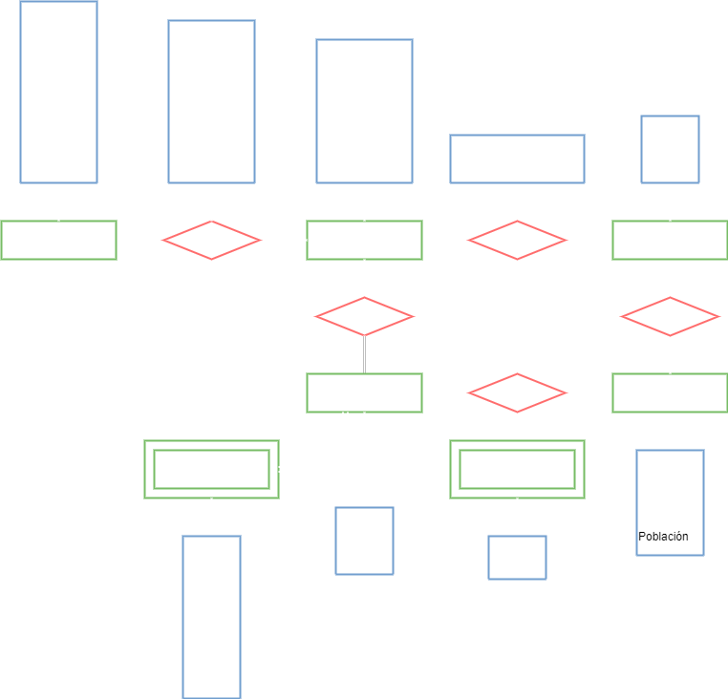
MODELOS
Modelo ENTIDAD / RELACIÓN:

Slide 27
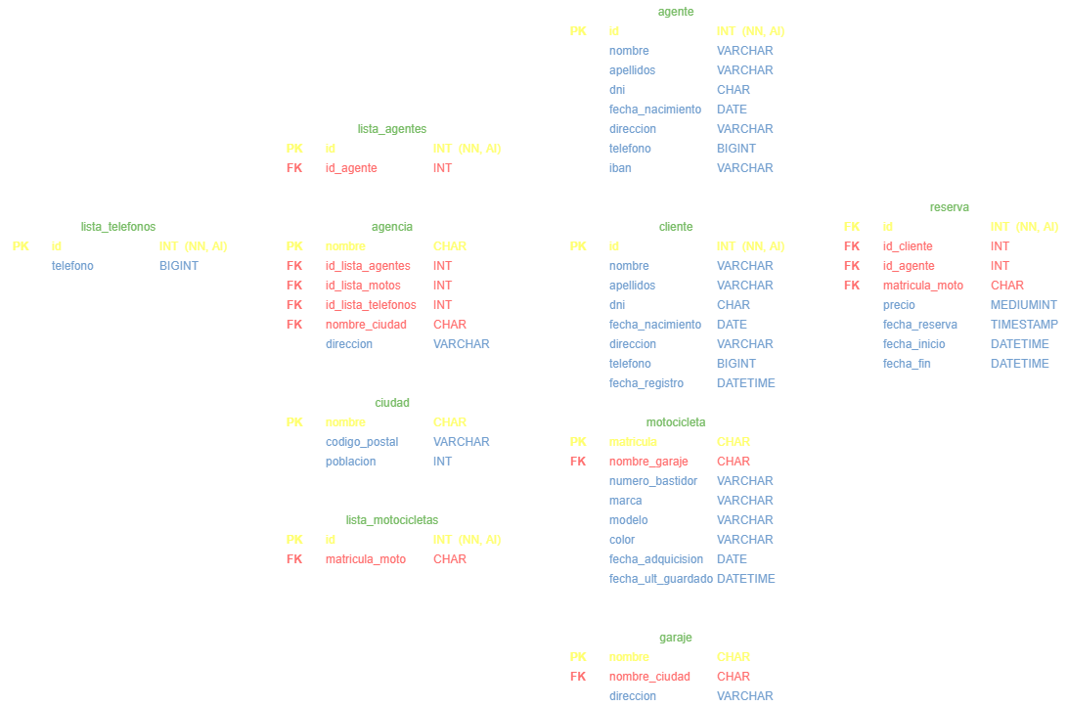
MODELOS
Modelo RELACIONAL:

Slide 28
ÍNDICE
INTRODUCCIÓN
SOLUCIÓN Y SU DEFENSA
MODELOS
  MODELO ENTIDAD / RELACIÓN
  MODELO RELACIONAL
S.Q.L.

Slide 29

S.Q.L.
Creación de la base de datos e indicar que trabajaremos sobre esta base de datos de manera contínua:

Slide 30

S.Q.L.
Creación de las tablas:
Primero se crean las tablas sin indicar relaciones, pues se añadirán a posterior...

Slide 31

S.Q.L.
Edición de las tabla con el fin de añadir las relaciones:

Slide 32
S.Q.L.
Estos han sido tres ejemplos de cada acción básica necesaria para crear la base de datos…
El archivo .SQL completo va incluido con esta presentación.

Slide 33
Gracias por su atención.

